Slide 1
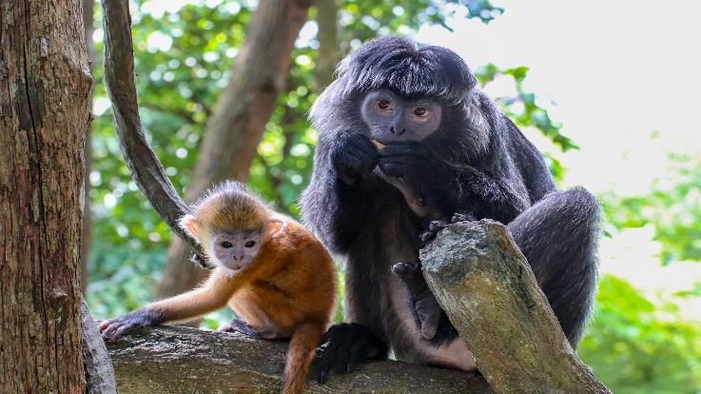
דּוֹר חָדָשׁ שֶׁל יְצוּרִים חַיִּים
Notes:
תת פרק זה עוסק במאפיין החיים התרבות (רביה). התרבות היא תנאי להמשך החיים. יצורים חיים, גם אם הם נושמים ומצליחים להשיג מזון ולשרוד, יחדלו להתקיים, למעשה, אם לא יעמידו אחריהם צאצאים ולא יהיה להם המשך.

Slide 2
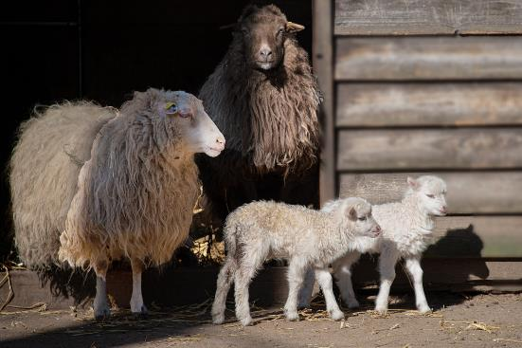
דּוֹר חָדָשׁ שֶׁל יְצוּרִים חַיִּים
Notes:
תת פרק זה עוסק במאפיין החיים התרבות (רביה). התרבות היא תנאי להמשך החיים. יצורים חיים, גם אם הם נושמים ומצליחים להשיג מזון ולשרוד, יחדלו להתקיים, למעשה, אםלא יעמידו אחריהם צאצאים ולא יהיה להם המשך.

Slide 3
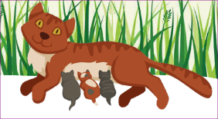
מְשִׂימָה: בַּעֲלֵי חַיִּים מִתְרַבִּים (עמוד 47) קוראים סיפור
בֶּחָצֵר שֶׁל סַבָּא נָתָן וְסָבְתָא רוּת.
בֶּחָצֵר הִתְרַגְּשׁוּת גְּדוֹלָה. הַחֲתוּלָה דּוֹלִי הִמְלִיטָה
שְׁלוֹשָׁה גּוּרִים. שְׁנֵי זְכָרִים וּנְקֵבָה אַחַת.
דּוֹלִי מְטַפֶּלֶת בִּמְסִירוּת בַּגּוּרִים הַקְּטַנִּים.
מְנִיקָה וּמְחַמֶּמֶת אוֹתָם בְּגוּפָהּ, מְלַקֶּקֶת אֶת פַּרְוָתָם
בִּלְשׁוֹנָהּ וּמְנַקָּה אוֹתָם.
דּוֹלִי חוֹשֶׂפֶת אֶת שִׁנֶּיהָ לְכָל מִי שֶׁמִּתְקָרֵב אֲלֵיהֶם.
Notes:
קוראים את הסיפור על הגורים שנולדו לחתולה דולי ולאחר מכן עונים על השאלות בעמוד 48.
באתר במבט מקוון, בספר הדיגיטלי לכיתה ב. קיימת גרסה דיגיטלית של המשימה בעמוד זה.

Slide 4
שאלות בעקבות הסיפור
(עמוד 48)
Notes:
מטרת המשימה ליישם את ההבנה בעקבות קריאת קטע המידע שבעמוד 48.
התלמידים מתאימים בין הורים לצאצאים (העשרה לשונית).

Slide 5
Notes:
באתר במבט מקוון, בספר הדיגיטלי לכיתה ב, בעמוד 48, משימה: צאצא ואימו.
מבקשים מהתלמידים להתאים בין אימא לצאצא שלה.

Slide 6
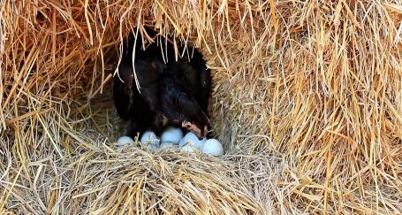
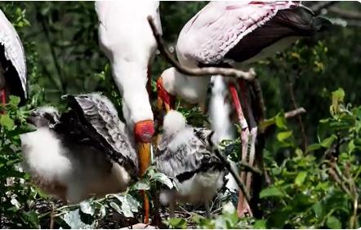
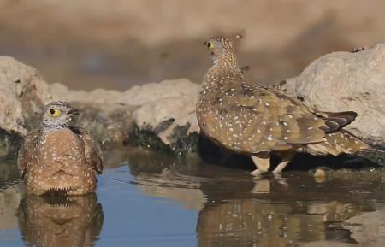
מְטַפְּלִים בַּצֶּאֱצָאִים
https://vimeo.com/843600688?share=copy
https://youtu.be/sOyVxVr8OdM
https://vimeo.com/647289934
Notes:
צפייה בסרטונים שמציגים דוגמאות של טיפול בצאצאים אצל בעלי חיים.

Slide 7
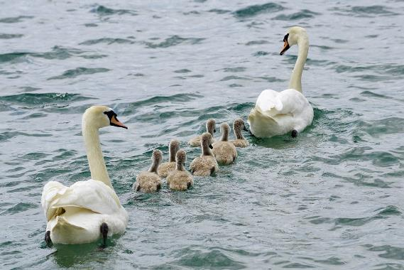
קטע מידע בעמוד 49
Notes:
קוראים את קטע המידע ומכירים צורות טיפול מגוונות בעולם החי. (הורים שמטפלים בצאצאים והורים שלא מטפלים בצאצאים לאחר יציאתם לאוויר העולם). כל היצורים החיים חולקים את אותו עיקרון של המשכיות אשר ממומש ביכולתם להתרבות. כאן חשוב להדגיש שכשם שהיצורים החיים מגוונים, כך גם הדרכים שלהם להעמיד צאצאיהם. כפעילות מקדימה לקטע המידע שבתבנית היודעים אתם ש... מוצע לדובב תלמידים לתאר צורות רבייה של בעלי חיים שחוו בניסיון חייהם (כלבה שהמליטה גורים, דגה שהשריצה דגיגים באקווריום, תרנגולת שהטילה ביצים וכדומה). וכן לערוך את ההמשגה של צורות הרבייה (המלטה, השרצה הטלה ובני אדם לידה).
בעולמם של בעלי החיים, חלק מהצאצאים מגיחים לאוויר העולם חסרי אונים, ללא יכולת לספק לעצמם צרכים חיוניים (כמו גוזלים של ציפורים), ואחרים נולדים עצמאים ואינם זקוקים לטיפול הורים. הם משיגים בעצמם את הצרכים החיוניים שלהם.

Slide 8
Notes:
באתר במבט מקוון, יחידת תוכן לכיתה ב (עולם היצורים החיים) משימה: משפחה שכזאת
המשימה עוסקת במאפיין חיים: התרבות (רבייה) באמצעות הכרת יחסי גומלין במשפחה של חסידה (הזכר והנקבה הבוגרים והצאצאים).

Slide 9
Notes:
באתר במבט מקוון, יחידת תוכן לכיתה א (עולם היצורים החיים) משימה: קן לציפור בין העצים
קינון עופות הוא אחד ממאפייני האביב. התלמידים חוקרים את מבנה הקן, מתאימים קן לציפור ומשווים בין קנים להכרת הדומה ושונה.
תופעת הקינון היא חלק מההכנות של בעלי כנף לקראת שלב הבאת צאצאים.

Slide 10
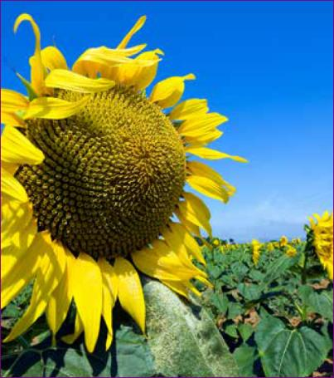
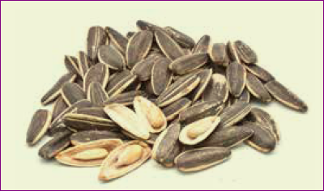
גַם צְמָחִים מִתְרַבִּים
(עמוד 50)
Notes:
הדוגמאות בתבנית היודעים אתם ש.... נועדה להביא למודעות שגם צמחים, כמו כל היצורים החיים מתרבים (מעמידים צאצאים).
שימו לב! יש להדגיש בפני התלמידים שמכול זרע יכול להתפתח צמח חדש.

Slide 11
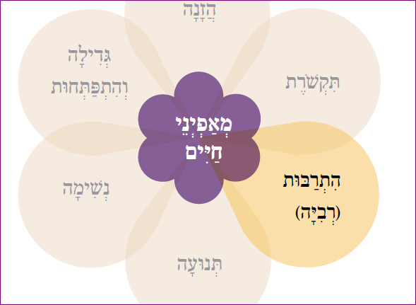
הִתְרַבּוּת הִיא מְאַפְיֵן חַיִּים (עמוד 51)
Notes:
קטע המידע והאיור של הפרח נועדו להמשגה של מאפיין החיים התרבות.
קוראים את קטע המידע ומתבוננים באיור.

Slide 12
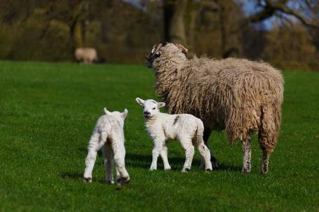
מָה לָמַדְנוּ? (עמוד 51)
יְצוּרִים חַיִּים מִתְרַבִּים. יֵשׁ לָהֶם צֶאֱצָאִים.
הוֹדוֹת לַצֶּאֱצָאִים הַחֲדָשִׁים יֵשׁ כָּל הַזְּמַן יְצוּרִים חַיִּים בָּעוֹלָם.
הִתְרַבּוּת (רְבִיָּה) הִיא מְאַפְיֵן חַיִּים שֶׁל יְצוּרִים חַיִּים.
מֻשָּׂגִים שֶׁלָּמַדְנוּ
הִתְרַבּוּת (רְבִיָּה)
צֶאֱצָאִים
דּוֹר
Notes:
לסיכום קוראים את המשפטים שבתבנית מה למדנו?
אפשר להשלים מילים חסרות במשפטים.
יְצוּרִים חַיִּים ________. יֵשׁ לָהֶם_________.
הוֹדוֹת לַצֶּאֱצָאִים הַחֲדָשִׁים יֵשׁ כָּל הַזְּמַן _______ _________בָּעוֹלָם.
הִתְרַבּוּת (רְבִיָּה) הִיא ________ ________שֶׁל יְצוּרִים חַיִּים.

